Slide 1
第二章 · 第三讲 · 教材2.3–2.5
代码化UI与CMake
Creator使用技巧
从创建对象到运行程序
创建对象、连接行为、配置构建。
Qt6 C++开发指南 · 教学课件
01 / 28
Notes:
这一讲对应教材第二章第三至第五节。前面已经用Designer做出可交互编辑器，现在用代码重新创建控件和布局，再把可视化项目迁移到CMake构建系统，最后掌握Creator中的定位、调试和项目整理技巧。整讲沿创建对象、连接行为、配置构建三条线展开，遇到问题时也按这三条线定位。

Slide 2
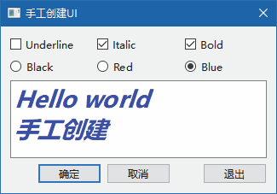
samp2_3 · 保留上一讲交互目标
相同目标，代码创建
基类仍为QDialog
不勾选Generate form
没有dialog.ui与Ui指针
字体、颜色仍可响应
确定／取消／退出
教材图2-17 · 完整代码化UI运行结果
界面与samp2_2相似，实现方式改变。
教材2.3.1 · p33
02 / 28
Notes:
运行samp2_3，对照上一讲的samp2_2。字体和颜色操作相似，底部按钮改为确定、取消、退出。新建项目仍选QDialog，但不勾选Generate form，所以没有dialog.ui，也没有Ui界面指针。窗口中的所有控件和布局由C++代码创建。请学生指出界面相似与文件结构相同是不是一回事，答案是功能目标可以相似，而创建途径和代码结构可以不同。

Slide 3
dialog.h · 类声明节选
Dialog类的职责
Q_OBJECT
private:
QCheckBox *chkBoxUnder, *chkBoxItalic, *chkBoxBold;
QRadioButton *radioBlack, *radioRed, *radioBlue;
QPushButton *btnOK, *btnCancel, *btnClose;
QPlainTextEdit *txtEdit;
void iniUI();
void iniSignalSlots();
private slots：do_chkBoxUnder、do_chkBoxItalic、do_chkBoxBold、do_setFontColor
iniUI创建并排列控件；iniSignalSlots建立连接。完整槽声明见备注。
教材2.3.2 · p33–34
03 / 28
Notes:
在dialog.h中把Dialog声明为QDialog的派生类并保留Q_OBJECT。私有成员分别保存三个字体复选框、三个颜色单选按钮、三个操作按钮和txtEdit编辑框的指针；每个指针前都保留星号。iniUI负责创建对象、属性和布局，iniSignalSlots负责连接。private slots区域的完整声明是void do_chkBoxUnder(bool checked);、void do_chkBoxItalic(bool checked);、void do_chkBoxBold(bool checked);以及void do_setFontColor();。构造函数在public区域声明Dialog(QWidget *parent = nullptr)，定义在dialog.cpp。实际文件应包含相应控件与布局类的头文件；本页是成员与初始化职责的节选，不是可以单独编译的完整类。

Slide 4
dialog.cpp · 完整构造函数
构造函数的顺序
Dialog::Dialog(QWidget *parent) : QDialog(parent)
{
iniUI();
iniSignalSlots();
setWindowTitle("手工创建UI");
}
先让控件存在，再建立信号槽连接。
iniUI → iniSignalSlots → 设置窗口标题
教材2.3.2 · p34
04 / 28
Notes:
构造函数首先用QDialog(parent)初始化基类，再调用iniUI创建控件，之后调用iniSignalSlots建立连接，最后把窗口标题设为手工创建UI。连接函数中将使用成员指针，因此顺序不能交换。请学生预测如果先连接尚未创建的控件会有什么问题，答案是成员指针没有指向有效控件，连接无从建立，还可能产生非法访问。

Slide 5
iniUI · 第一组控件
创建字体复选框
chkBoxUnder = new QCheckBox("Underline");
chkBoxItalic = new QCheckBox("Italic");
chkBoxBold = new QCheckBox("Bold");
QHBoxLayout *HLay1 = new QHBoxLayout;
HLay1->addWidget(chkBoxUnder);
HLay1->addWidget(chkBoxItalic);
HLay1->addWidget(chkBoxBold);
new创建控件；addWidget把控件加入水平排列。
教材2.3.2 · p34
05 / 28
Notes:
把这一段放在iniUI开头。new QCheckBox分别创建Underline、Italic、Bold，成员指针保存创建结果。new QHBoxLayout创建局部水平布局，三个addWidget按加入顺序排列复选框。new完成对象创建，addWidget完成布局管理，两者职责不同。这时还没有将整个布局安装到Dialog，后面会通过最外层布局完成组合。让学生交换两个addWidget的位置，观察水平顺序怎样变化。

Slide 6
iniUI · 第二组控件
创建颜色单选按钮
radioBlack = new QRadioButton("Black");
radioBlack->setChecked(true);
radioRed = new QRadioButton("Red");
radioBlue = new QRadioButton("Blue");
QHBoxLayout *HLay2 = new QHBoxLayout;
HLay2->addWidget(radioBlack);
HLay2->addWidget(radioRed);
HLay2->addWidget(radioBlue);
先选中黑色；整套布局安装后，这三个单选按钮都是Dialog的子控件。
教材2.3.2 · p35
06 / 28
Notes:
创建Black、Red、Blue三个QRadioButton，先调用radioBlack的setChecked设定默认黑色。随后创建HLay2并依次加入三个控件。整套布局安装到Dialog后，这些单选按钮是同一Dialog的子控件，在本例中形成颜色互斥选择。注意复选框可以叠加字体样式，而颜色按钮只能选择一个状态。请学生运行后切换颜色，先验收选择状态，再验收颜色槽是否响应。

Slide 7
iniUI · 第三组控件
按钮行与弹性留白
btnOK = new QPushButton("确定");
btnCancel = new QPushButton("取消");
btnClose = new QPushButton("退出");
QHBoxLayout *HLay3 = new QHBoxLayout;
HLay3->addStretch();
HLay3->addWidget(btnOK);
HLay3->addWidget(btnCancel);
HLay3->addStretch();
HLay3->addWidget(btnClose);
// 弹性项吸收多余空间，形成按钮之间的留白
教材2.3.2 · p35 · stretch → OK → Cancel → stretch → Close
07 / 28
Notes:
创建确定、取消、退出三个QPushButton，并加入HLay3。加入顺序是弹性项、确定、取消、弹性项、退出。两个addStretch使额外空间被弹性项吸收，从而在按钮前和按钮组之间形成留白；它们不是可见按钮。现场拖宽窗口，观察留白如何变化。请学生说明为什么不用大量固定空格控制按钮间距，答案是布局中的弹性空间可以适应窗口变化。

Slide 8
iniUI · 初始化显示状态
创建并初始化编辑框
txtEdit = new QPlainTextEdit;
txtEdit->setPlainText("Hello world\n手工创建");
QFont font = txtEdit->font();
font.setPointSize(20);
txtEdit->setFont(font);
设置内容，再读取、修改并写回字体。
C++字符串中的\n表示换行；字体大小设为20pt。
教材2.3.2 · p35
08 / 28
Notes:
创建QPlainTextEdit并把地址保存在txtEdit成员中。setPlainText设置初始内容，Hello world之后的反斜杠n是C++字符串换行转义，运行时下一行显示手工创建。读取当前QFont，把字号改为二十点，再setFont写回。强调源代码中的反斜杠n与界面中可见的换行不是同一种表示。让学生更换初始文字，确认修改的是初始化代码，不是自动生成的界面文件。

Slide 9
把局部排列组合成完整界面
安装最外层布局
QVBoxLayout *VLay = new QVBoxLayout(this);
VLay->addLayout(HLay1);
VLay->addLayout(HLay2);
VLay->addWidget(txtEdit);
VLay->addLayout(HLay3);
字体行 → 颜色行 → 编辑框 → 按钮行
构造时传this已将主布局安装到Dialog；教材另一次setLayout可省略。
教材2.3.2 · p35 · F002、F004核对见备注
09 / 28
Notes:
new QVBoxLayout(this)创建并安装Dialog的主布局，随后按字体行、颜色行、编辑框、按钮行依次加入内容。addLayout用于嵌套布局，addWidget用于控件。构造函数已经传入this，因此教材后面的setLayout调用在这里可以省略。嵌套布局会成为外层布局对象的子对象，布局安装后的控件父控件是承载它的Dialog。核对来源为https://doc.qt.io/qt-6/layout.html#tips-for-using-layouts，对应F002与F004。

Slide 10
教材p35表述校正
布局管理与父对象
Dialog（QDialog）：父对象析构时清理子对象
QCheckBox、QRadioButton
QPushButton、QPlainTextEdit
VLay（QVBoxLayout）
子布局：HLay1、HLay2、HLay3
布局安装后，父控件是Dialog。
QLayout继承QObject，负责几何管理；控件父对象关系负责生命周期。
布局不是QWidget；Dialog关闭不等于Dialog析构。
教材2.3.2 · p35 · F001–F004核对见备注
10 / 28
Notes:
先看Dialog对控件的父对象关系，再点击揭示布局对象的归属。主布局安装后，四类控件的父控件是Dialog；VLay也是以Dialog为parent创建的对象，三个水平布局通过addLayout成为VLay的子布局。QLayout继承QObject而不是QWidget，管理位置和尺寸，不能把它说成QWidget控件的父容器。教材第三十五页把HLay1管理控件的几何关系与父控件关系混在一起，本页作出区分。Dialog析构时父子对象树负责删除子对象，而close请求关闭不等于析构。官方核对为https://doc.qt.io/qt-6/layout.html#tips-for-using-layouts及https://doc.qt.io/qt-6/objecttrees.html#overview，对应F001至F004。

Slide 11
iniSignalSlots · 三组连接的代表代码
显式连接所有交互
connect(chkBoxUnder, &QCheckBox::clicked,
this, &Dialog::do_chkBoxUnder);
connect(radioBlack, &QRadioButton::clicked,
this, &Dialog::do_setFontColor);
connect(btnOK, &QPushButton::clicked,
this, &QDialog::accept);
同法连接Italic/Bold各自的槽；Red/Blue共用颜色槽。
Cancel → reject；Close → close。这里的自定义槽全部显式连接。
教材2.3.2 · p36 · 完整连接映射见备注
11 / 28
Notes:
把连接语句放进iniSignalSlots。本页分别给出字体、颜色、操作按钮三组的代表代码，使用函数指针形式表达教材同一连接。完整映射为chkBoxUnder的clicked连接do_chkBoxUnder，chkBoxItalic连接do_chkBoxItalic，chkBoxBold连接do_chkBoxBold；radioBlack、radioRed、radioBlue都连接do_setFontColor；btnOK连接accept，btnCancel连接reject，btnClose连接close。前三个字体槽使用checked参数，颜色槽与对话框操作槽不需要这个多余参数。本例这些自定义槽名称不按自动槽规则组织，因此全部显式connect；不是说纯代码界面在任何条件下都不能使用自动连接机制。

Slide 12
dialog.cpp · 自定义槽
直接访问控件成员
void Dialog::do_chkBoxUnder(bool checked)
{
QFont font = txtEdit->font();
font.setUnderline(checked);
txtEdit->setFont(font);
}
通过Dialog的成员指针txtEdit访问控件。
其余字体与颜色逻辑可以迁移；此项目没有ui->plainTextEdit。
教材2.3.2 · p34
12 / 28
Notes:
对比上一讲的下划线槽，这里的字体修改步骤仍是读取当前字体、设置下划线、写回字体。区别是直接使用Dialog中的txtEdit成员，而不是通过ui访问plainTextEdit，因为本项目没有Ui帮助类。其余斜体、粗体与颜色逻辑都能按同样方式迁移，只需使用本项目的成员名称。请学生把本函数与上一讲代码并排，指出变化是控件访问路径，而不是下划线算法。

Slide 13
根据界面需求选择实现方式
两种UI可以配合
Designer + .ui
C++代码创建
布局直观，自动生成界面代码
明确对象与布局，代码量增加
适合用可视化工具安排稳定界面；
保留生成代码与业务代码的分工。
提前规划排列与连接；
可补充运行期或特定界面需求。
可视化主体 + 代码补充
教材后续4.10将以QMainWindow状态栏为例；本页先建立组合思路。
教材2.3.2 · p36
13 / 28
Notes:
Designer通过ui文件直观安排稳定界面，UIC生成界面代码，业务响应保留在自己的源文件中。纯代码方式让对象创建与布局关系明确可见，但需要更多规划和代码维护。实际可以用可视化设计完成主体，再通过代码补充运行期或特定界面需求。教材第四章第十节会以QMainWindow状态栏补充控件为例，这里只作预告，不展开API。让学生按自己的界面需求选择方式，而不是把两种途径看成互相排斥。

Slide 14
构建系统的职责
CMake管理什么
项目描述
生成本地规则
执行构建
CMakeLists.txt
Ninja / Makefile
Visual Studio
构建工具
源文件、目标、依赖
CMake执行配置与生成
调用编译器、链接器
跨平台项目描述 → 本地构建规则 → 程序
CMake负责组织构建；它早于Qt6存在，不是Qt6才发明的工具。
教材2.4 · p36–37
14 / 28
Notes:
先看CMakeLists描述源文件、目标与依赖，再点击显示CMake生成本地构建规则，最后显示构建工具调用编译器和链接器。生成结果可以是Ninja规则、Makefile或Visual Studio工程，具体取决于所选生成器。CMake是跨平台的项目构建组织工具，不是C++编译器，也不是Qt六才发明的工具。请学生说明为什么同一项目描述能够服务不同开发套件，答案是生成阶段根据平台和工具链输出相应规则，实际编译仍由对应编译器完成。

Slide 15
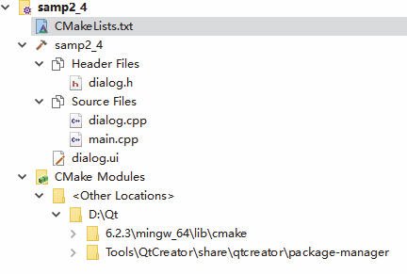
samp2_4 · 新建项目向导
创建CMake项目
CMake + QDialog + Generate form
本例使用MinGW套件
CMakeLists.txt：项目描述
samp2_4：目标与源码
CMake Modules：辅助模块
教材图2-18 · 完整项目目录树
主配置文件位于源码根目录。
教材2.4.1 · p37
15 / 28
Notes:
新建samp2_4，选择CMake构建系统、QDialog基类，并勾选Generate form，以便复用上一讲的可视化界面。教材选择MinGW开发套件。对照完整目录树，CMakeLists是源码根目录的主项目描述，samp2_4目标节点下是参与构建的源文件，CMake Modules包含辅助模块。实际Creator版本的树形显示可能不同，但目标、源文件与配置文件的职责不变。让学生先找到主配置文件，再进入下一页逐项解释。

Slide 16
CMakeLists.txt · 本课校正版
项目声明与C++17
cmake_minimum_required(VERSION 3.16)
project(samp2_4 VERSION 0.1 LANGUAGES CXX)
set(CMAKE_CXX_STANDARD 17)
set(CMAKE_CXX_STANDARD_REQUIRED ON)
Qt6要求C++17或更高；教材的11改为17。
3.16是本课示例设定，不是所有Qt版本与平台的统一最低要求。
教材2.4.1 · p37 · F005–F007核对及qmake写法见备注
16 / 28
Notes:
cmake_minimum_required声明本课示例采用的CMake版本下限三点一六，这个数字是教学设定，不宣称适用于所有Qt版本和平台。project声明名称samp2_4、版本零点一和CXX语言。Qt六要求C++十七或更高，因此把教材的STANDARD十一改为十七，并将REQUIRED设为ON。qmake项目对应写法是CONFIG += c++17；设置选项不能弥补编译器不支持标准的问题。官方依据为https://doc.qt.io/qt-6/cmake-get-started.html#building-a-c-console-application、https://doc.qt.io/qt-6/qmake-variable-reference.html#config及CMake的CMAKE_CXX_STANDARD属性文档，对应F005至F007。

Slide 17
在目标创建之前设置
自动生成与Widgets依赖
set(CMAKE_AUTOMOC ON)
set(CMAKE_AUTOUIC ON)
set(CMAKE_AUTORCC ON)
find_package(Qt6 REQUIRED COMPONENTS Widgets)
三个AUTO为后续目标设置MOC、UIC、RCC规则；资源仍需进入目标源列表。
本课按Qt6.2.3显式设置；qt_standard_project_setup()于Qt6.3引入。
教材2.4.1 · p37–38 · F008–F009核对见备注
17 / 28
Notes:
在目标创建之前把AUTOMOC、AUTOUIC和AUTORCC设为ON，为后续目标启用元对象、界面与资源代码生成规则。find_package寻找Qt六的Widgets模块，下一步还要把它链接到目标。AUTORCC并不会扫描任意未登记的资源，qrc必须进入目标源列表。本课以教材Qt六点二点三为基线，保留显式AUTO设置；qt_standard_project_setup在Qt六点三才引入，不能把它直接塞进此基线示例。依据为https://cmake.org/cmake/help/latest/manual/cmake-qt.7.html#qt-build-tools及https://doc.qt.io/qt-6/qt-standard-project-setup.html，对应F008与F009。

Slide 18
明确哪些文件参与目标构建
源文件与可执行目标
qt_add_executable(samp2_4 MANUAL_FINALIZATION
main.cpp
dialog.cpp
dialog.h
dialog.ui
res.qrc
)
源列表中的文件必须存在；res.qrc列入目标后，AUTORCC才能处理它。
MANUAL_FINALIZATION与后面的qt_finalize_executable配对。
教材2.4.1–2.4.2 · p38–39 · F008、F010核对见备注
18 / 28
Notes:
qt_add_executable声明可执行目标samp2_4，列出main.cpp、dialog.cpp、dialog.h、dialog.ui和实际存在的res.qrc。文件位于磁盘上并不自动意味着参加该目标构建，尤其要检查资源清单。MANUAL_FINALIZATION表示本示例稍后显式调用qt_finalize_executable完成目标配置。这个函数在Qt六点零已提供，适用于教材基线。请学生故意从清单漏掉res.qrc，预测按钮图片会遇到什么问题，参考答案是资源生成不进入目标，资源路径可能找不到对应内容。官方依据为https://doc.qt.io/qt-6/qt-add-executable.html及CMake Qt构建工具文档，对应F008与F010。

Slide 19
找到模块，还要链接到目标
链接模块并完成目标
target_link_libraries(samp2_4 PRIVATE
Qt6::Widgets)
qt_finalize_executable(samp2_4)
附加Sql模块时，追加查找与链接
find_package(Qt6 REQUIRED COMPONENTS Sql)
target_link_libraries(samp2_4 PRIVATE Qt6::Sql)
查找模块 → 创建目标 → 链接模块 → 完成目标；附加模块连接也放在finalize之前。
教材2.4.1 · p38
19 / 28
Notes:
前面的find_package找到Widgets后，用target_link_libraries把Qt6::Widgets连接到samp2_4目标，再qt_finalize_executable完成目标配置。需要Sql模块时，另外查找Sql并将Qt6::Sql链接到同一目标。两块代码是不同配置步骤的节选，新增模块的查找和链接仍应放在finalize之前，不能简单按页面上下位置把附加配置追加到末尾。请学生指出只找到模块而没链接目标遗漏了什么，答案是目标的依赖和链接关系尚未建立。

Slide 20
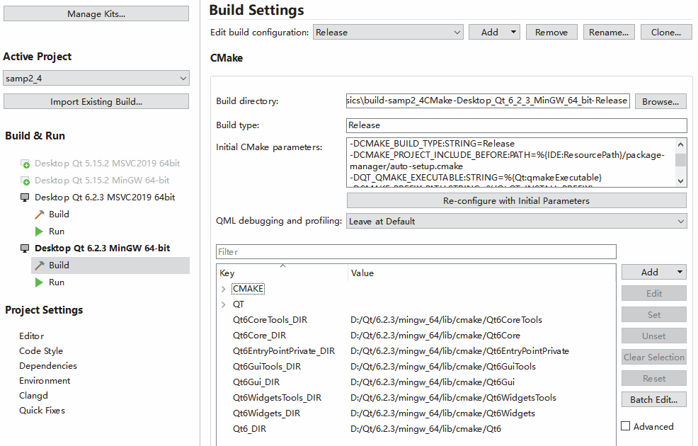
从samp2_2迁移到samp2_4
复用UI并检查资源
复用dialog.h / dialog.cpp
以及dialog.ui
复制res.qrc与图片目录
目标源列表包含res.qrc
选择MinGW、Release
检查独立构建目录和Qt路径；
旧版Creator可能需手动登记资源。
教材图2-19 · 完整Projects设置界面
教材2.4.2 · p38–39 · 工具界面以现场版本为准
20 / 28
Notes:
将samp2_2的dialog.h、dialog.cpp和dialog.ui复制到samp2_4覆盖对应文件，可以复用界面与槽逻辑。再复制res.qrc以及其中引用的图片目录，保持资源相对路径有效，并把res.qrc登记到CMake目标源列表。教材使用的旧版Creator新增资源后可能需要手动修改清单，现场以实际版本提示为准。完整Projects截图显示开发套件、Release模式、构建目录与Qt搜索路径；切换套件以后要重新检查这些参数，不能假设旧路径仍然适用。

Slide 21
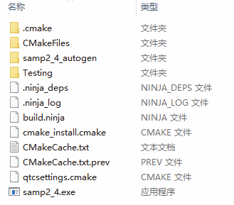
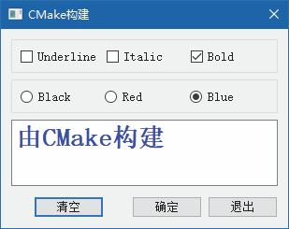
先检查输出，再运行验收
构建目录与运行结果
Ninja规则 / samp2_4.exe
运行相似编辑器，验证UI与交互
autogen：MOC/UIC中间文件
输出路径随开发套件与构建配置变化。
教材图2-20、图2-21 · 2.4.2 · p39 · 完整目录与结果
21 / 28
Notes:
左侧完整目录示例中，Ninja文件是构建规则，samp2_4.exe是可执行结果，samp2_4_autogen目录中有MOC和UIC生成的中间文件。右侧是运行后的相似编辑器，用字体、颜色与按钮行为验收复用是否成功。不要把截图路径当作固定标准，输出位置随开发套件、构建目录和模式变化。请学生分别指出哪一个是项目输入、哪一个是生成产物、哪一个是运行程序，输入仍在源码目录中。

Slide 22
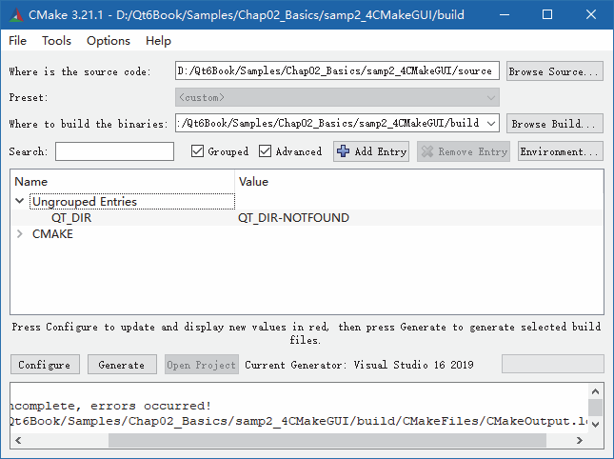
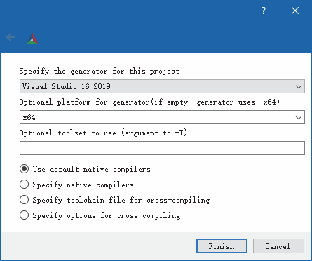
为Visual Studio生成工程
cmake-gui的首次配置
教材：Visual Studio 16 2019 + x64
生成器、位数与MSVC Qt套件匹配。
教材图2-22 · Browse Source / Browse Build分别设置
先分离source/build，再Configure。
教材图2-23 · 2.4.3 · p40 · 实际生成器以已安装版本为准
22 / 28
Notes:
创建source和build两个独立目录，将项目输入放进source，用Browse Source指定源码，用Browse Build指定生成输出，再Configure。教材选择Visual Studio十六二零一九和x64，必须对应MSVC的Qt套件；实际机器应选择已安装且匹配的生成器。教材的工具路径为D:/Qt/Tools/CMake_64/bin，现场安装目录可能不同。两个截图完整保留初始配置界面与生成器选择框。请学生说明为什么分离目录，答案是构建产物与维护输入更容易区分，也便于为不同工具链采用不同构建目录。

Slide 23
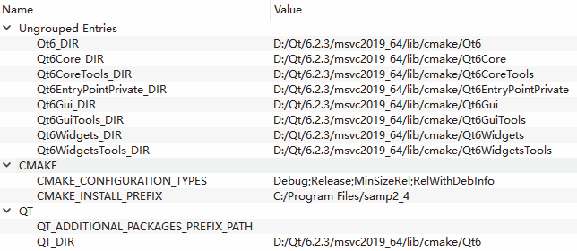
配置错误先查开发套件和包目录
修复Qt路径并再配置
先匹配开发套件
不要把MinGW路径给MSVC。
教材Qt包目录示例：
D:/Qt/6.2.3/
msvc2019_64/
lib/cmake/Qt6
教材图2-24 · 完整配置参数
教材原模板检查QT_DIR；简化配置查看实际Qt包参数。Configure无误后再Generate。
教材2.4.3 · p41 · 同名参数复制前核对编译器和位数
23 / 28
Notes:
出现Qt包查找错误时，先核对生成器、编译器和位数，再设置匹配的Qt包目录。教材原配置模板检查QT_DIR，示例完整目录是D:/Qt/6.2.3/msvc2019_64/lib/cmake/Qt6；本课简化配置直接查找Qt六，参数名称应以实际缓存与错误信息为准，不能盲目沿用旧模板键名。不要把MinGW套件路径复制到MSVC工程中。从Creator复制同名参数前，也要先把Creator切换到对应MSVC套件。修正后再次Configure，直到配置无误，再Generate。

Slide 24
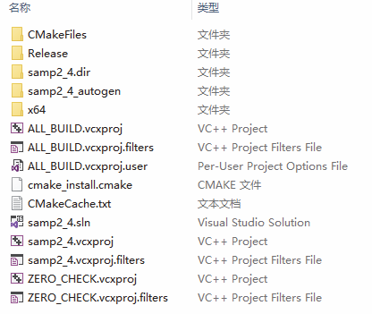
生成工程不等于完成编译
生成、编译与运行
Generate生成samp2_4.sln
VS打开并用Release构建
Release目录得到.exe
缺Qt运行库，程序仍可能无法运行
教材复制到匹配套件的Qt bin目录演示运行；
独立发布需另行处理运行依赖。
教材图2-25 · 完整解决方案目录
教材2.4.3 · p41 · VS Qt开发提示见备注
24 / 28
Notes:
Generate在build目录生成samp2_4.sln，随后用Visual Studio打开解决方案，选择Release并执行构建，得到Release目录中的可执行文件。这是生成工程、编译程序两个动作。缺少相应Qt运行库时，即使编译成功，独立双击程序仍可能失败；教材把exe放到匹配MSVC套件的Qt bin目录，只是借用已有运行库演示运行，不是完整发布方案。后续如在Visual Studio中进一步开发Qt项目，可按教材提示配置Qt VS Tools；本节不扩展插件安装流程和部署课程。

Slide 25
定位、整理、构建、调试
Creator编辑与调试技巧
F4切换头源；F2跟踪符号；F1上下文帮助
Ctrl+Shift+R符号重命名；Add Definition补函数定义
Ctrl+I缩进；Ctrl+/注释或取消注释
Ctrl+Shift+S保存；Ctrl+F查找；F3下一项
Ctrl+B构建；F5开始调试；F9设置断点
F10单步略过；F11进入函数
F4依赖上下文：代码编辑器切换头源，Designer切换到信号槽编辑模式。
教材表2-7 · 2.5.1 · p42 · 快捷键与实际设置核对
25 / 28
Notes:
现场按任务演示快捷键。代码编辑器F4切换头文件和源文件，F2跟踪光标符号，F1打开上下文帮助。Ctrl加Shift加R按符号重命名并检查所有引用，Add Definition帮助从声明生成定义；Ctrl加I缩进，Ctrl加斜杠切换注释，Ctrl加Shift加S保存全部。Ctrl加F查找，F3查找下一项。Ctrl加B构建，F5开始调试，F9设置断点，F10单步略过，F11进入函数。F4在Designer中却进入信号槽编辑，不能脱离上下文记忆。实际快捷键可由用户配置，课堂以菜单显示为准。

Slide 26
qmake项目的配置与构建
Build与Run qmake
Run qmake
Build
读取.pro，更新Makefile规则
按规则生成代码、编译和链接
Build：增量构建
Rebuild：完整重新构建
Clean：清理构建中间文件
Run qmake本身不完成编译；各生成器是否重跑取决于输入变化和依赖规则。
教材2.5.2 · p42校正 · F016–F017官方核对见备注
26 / 28
Notes:
本页限定为qmake项目。Run qmake读取pro文件，生成或更新Makefile规则；Build由make或nmake等构建工具按规则调用需要的代码生成、编译和链接。Build通常增量构建，Rebuild完整重建，Clean清理中间文件。教材第四十二页把Run qmake说成完成重新构建并重跑所有生成器，这里校正为配置规则与执行构建的分工；某一步是否重跑还取决于输入变化与依赖。官方依据为https://doc.qt.io/qt-6/qmake-overview.html#building-a-project以及https://doc.qt.io/qtcreator/creator-build-settings-qmake.html#qmake-build-steps，对应F016和F017。

Slide 27
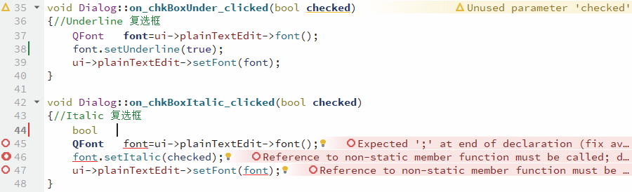
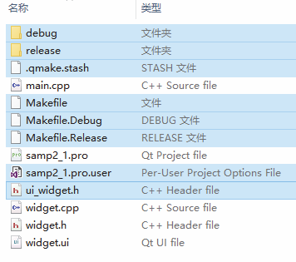
代码模型与编译输出相互补充
诊断与项目整理
Clang提供补全与诊断；未写完代码时可能暂时报错。
完成语句后再看Build输出；不必无条件禁用代码模型。
教材图2-27 · 完整诊断示例
教材图2-26 · 完整项目目录示例
.h/.cpp/.ui/.pro/CMakeLists.txt/.qrc与图片是项目输入。
保留项目输入；构建产物可重新生成。整理前先分清文件职责。
教材2.5.2–2.5.3 · p42–43 · 旧版插件菜单说明见备注
27 / 28
Notes:
Clang代码模型提供补全、提示和编辑时诊断。教材截图中的变量尚未写完，后面的代码可能暂时报错；先完成语句，再结合Build编译输出判断实际问题，不必无条件关闭代码模型。教材旧版Help、About Plugins中可管理ClangCodeModel，实际版本的代码模型和插件界面可能已变化，这里只说明旧版参考，不要求学生禁用。右侧目录示例帮助区分输入与中间产物：保留头源文件、ui、pro或CMakeLists、qrc及图片。构建产物可以重新生成，整理前必须认清各文件职责；本页只教学说明，不执行任何删除。

Slide 28
本章总结与综合任务
对象、连接、构建
创建对象 → 安装布局 → 连接行为
配置构建 → 运行验证
完成samp2_3，验证布局与字体颜色响应。
将samp2_2迁移到CMake项目并登记资源。
解释控件父对象、C++17、qrc源清单，以及Run qmake与Build的分工。
沿对象、连接、构建三条线检查程序。
Qt6 C++开发指南 · 第二章第三讲 · 参考答案见备注
28 / 28
Notes:
本章的完整工作链是创建对象、安装布局、连接行为、配置构建、运行验证。综合任务先完成samp2_3，验证缩放和字体颜色，再把samp2_2迁移到CMake项目并登记资源。参考答案中，布局安装后的控件父控件是Dialog，嵌套布局拥有各自的布局父对象；Qt六采用C++十七或更高；res.qrc必须列入目标源列表才能触发相应资源生成；Run qmake更新构建规则，Build执行生成、编译与链接。让学生用对象、连接、构建三条线解释自己的程序，并提供运行验证结果。

